Slide 1
Информационная система «Учет успеваемости и посещаемости студентов»
Государственное бюджетное профессиональное образовательное учреждение «Копейский политехнический колледж имени С.В. Хохрякова»
Разработал Енкулёв О.Ю.
Проверила: Абдулвалеева З. В.

Slide 2

Введение

Slide 3
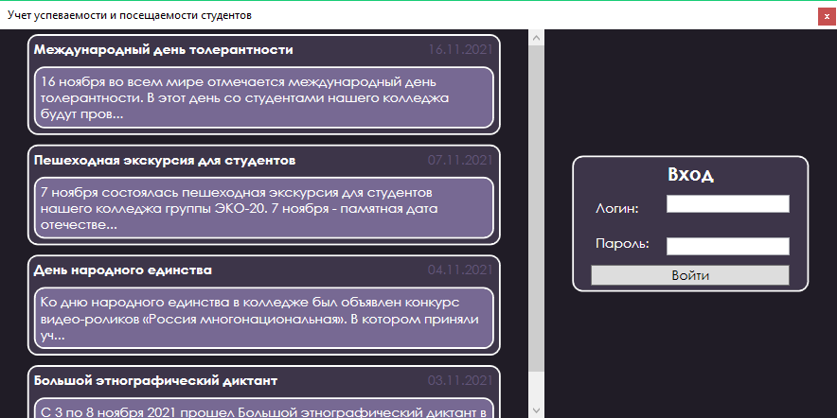
Главное окно программы

Slide 4
Расчет стоимости проекта
Стоимость оборудования
Заработная плата разработчиков
Наименование | Стоимость
Сервер | 100 000 рублей
Специализация | Заработная плата
Проектировщик информационных систем | 100 000 рублей
Разработчик информационных систем | 200 000 рублей
Тестировщик информационных систем | 400 000 рублей

Slide 5

Цели, которых удалось достичь

Slide 6
Информационная система «Учет успеваемости и посещаемости студентов»
Государственное бюджетное профессиональное образовательное учреждение «Копейский политехнический колледж имени С.В. Хохрякова»
Разработал Енкулёв О.Ю.
Проверила: Абдулвалеева З. В.

